Slide 1
Тема : «Физкультура для зверят»
Воспитатель
Заусаева Н. Б.

Slide 2
Ребята превратились в зверят надели маски и выполняли упражнения.
«Кошки ловили мышку» ;
«Лягушки прыгали вокруг стула»;
«Мышки и лисички ходили по болоту»;
«Зверята сбивали кегли мячиком»;
«Перетягивание каната (очень понравилось детям)»
«Перекатывание мячика друг к другу (для малышей)»
Детям было очень весело и задорно

Slide 3
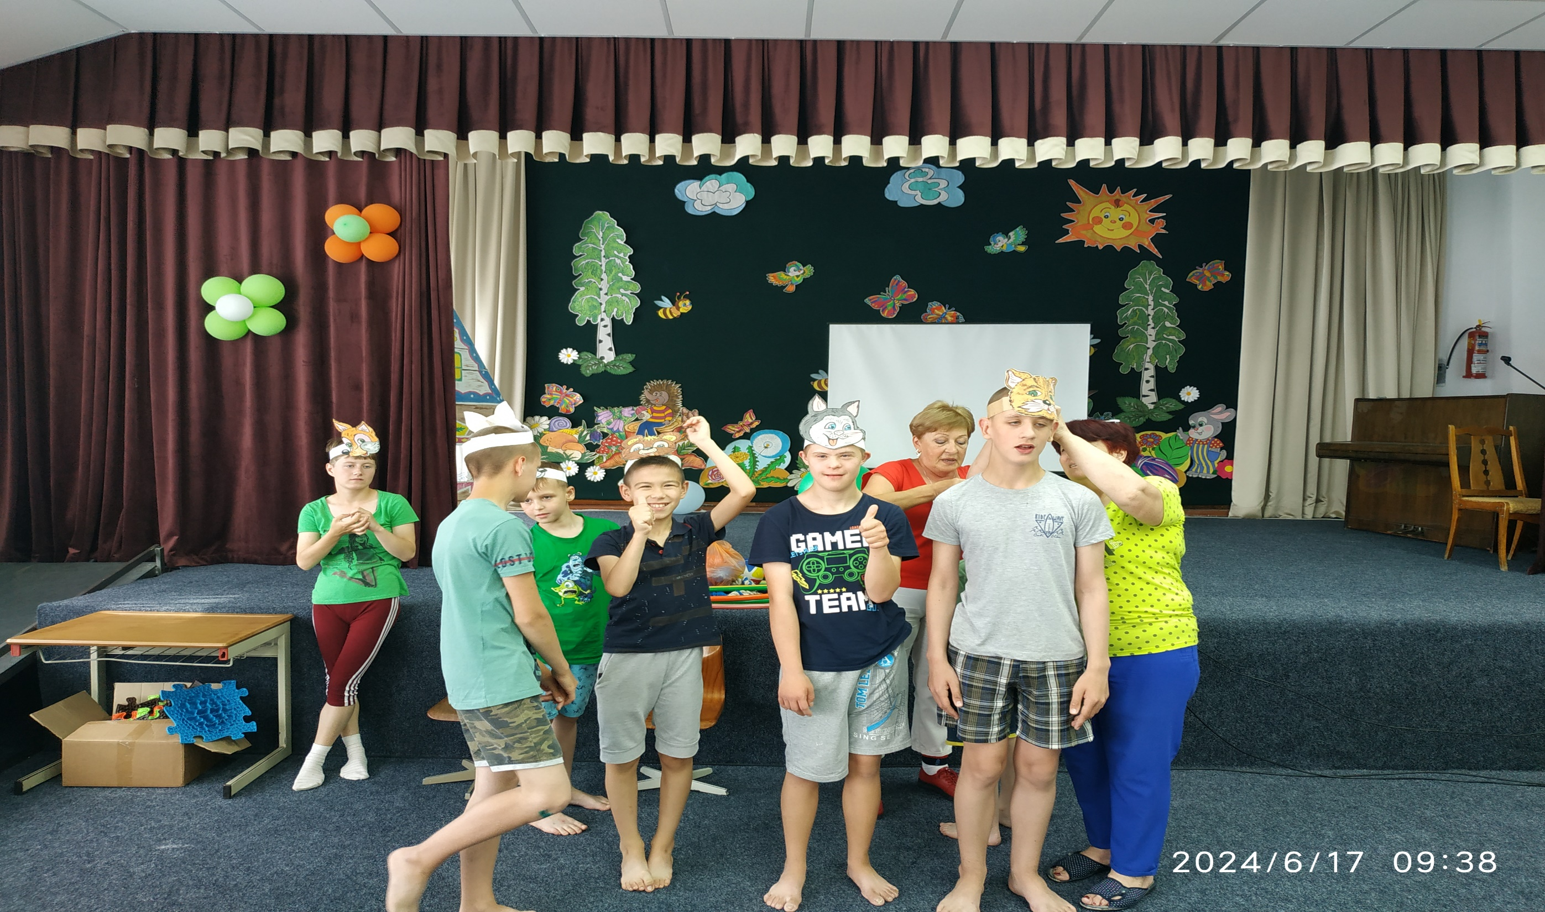

Slide 4
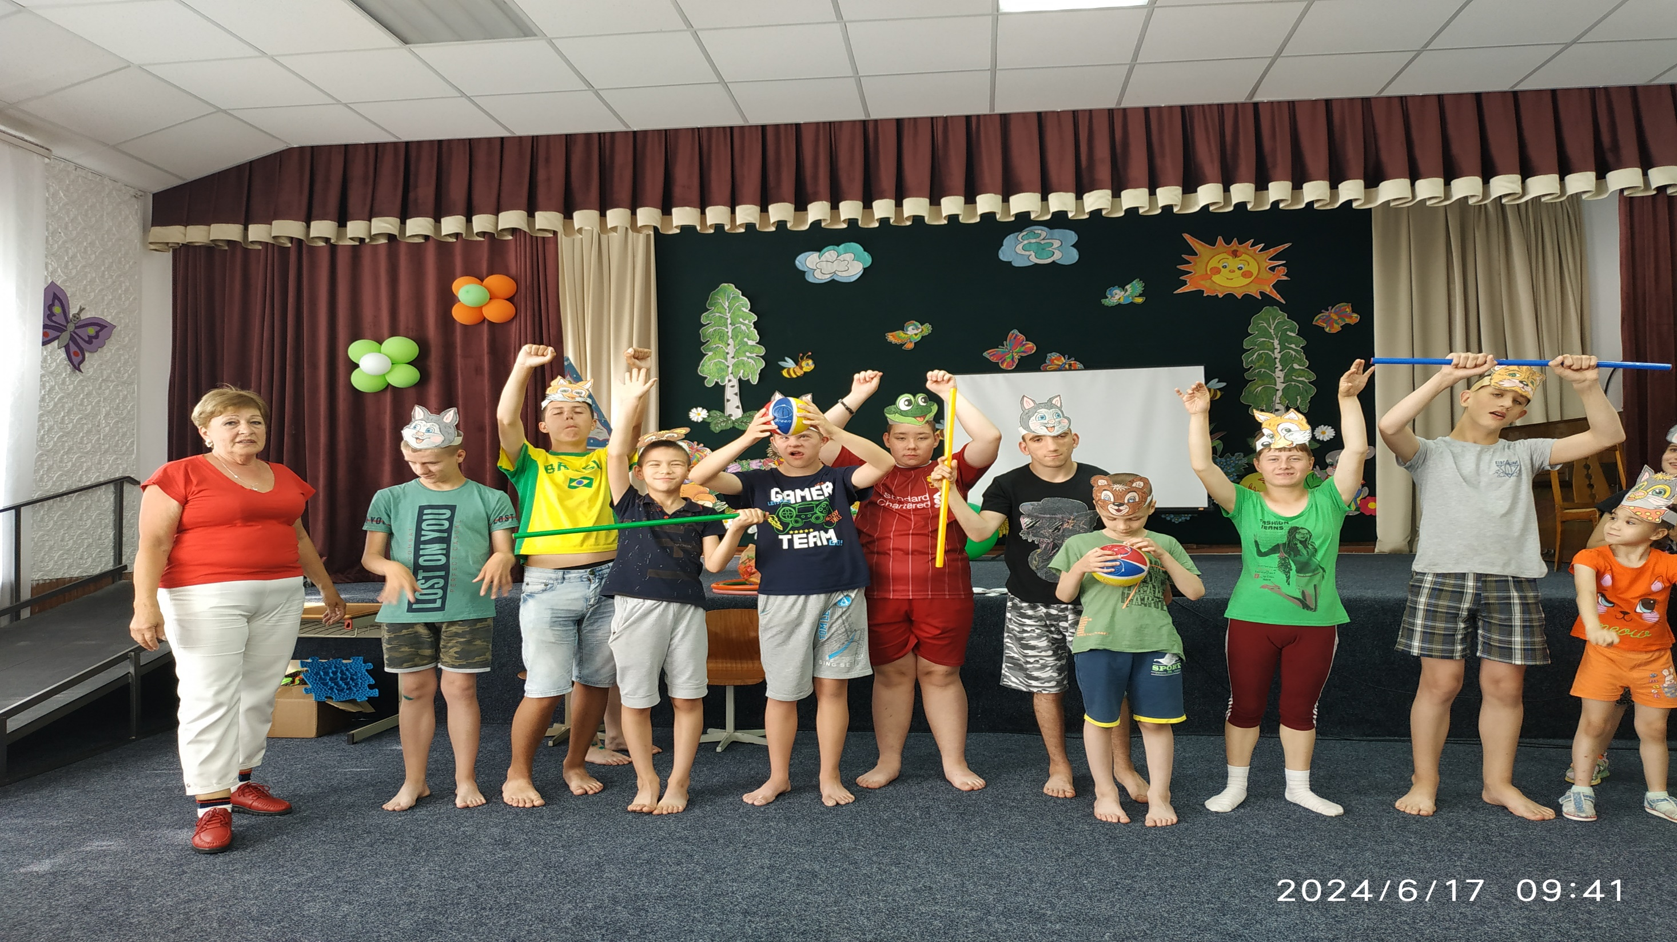

Slide 5
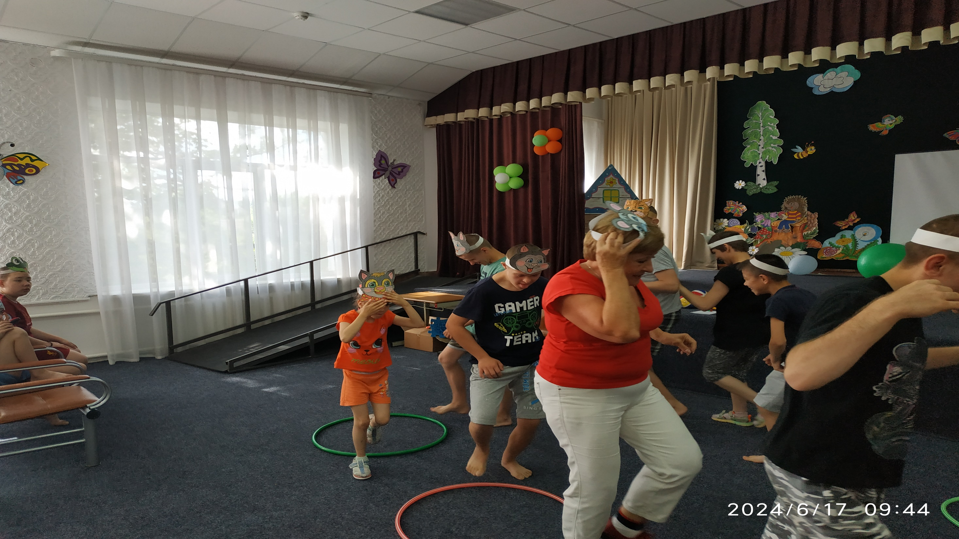

Slide 6
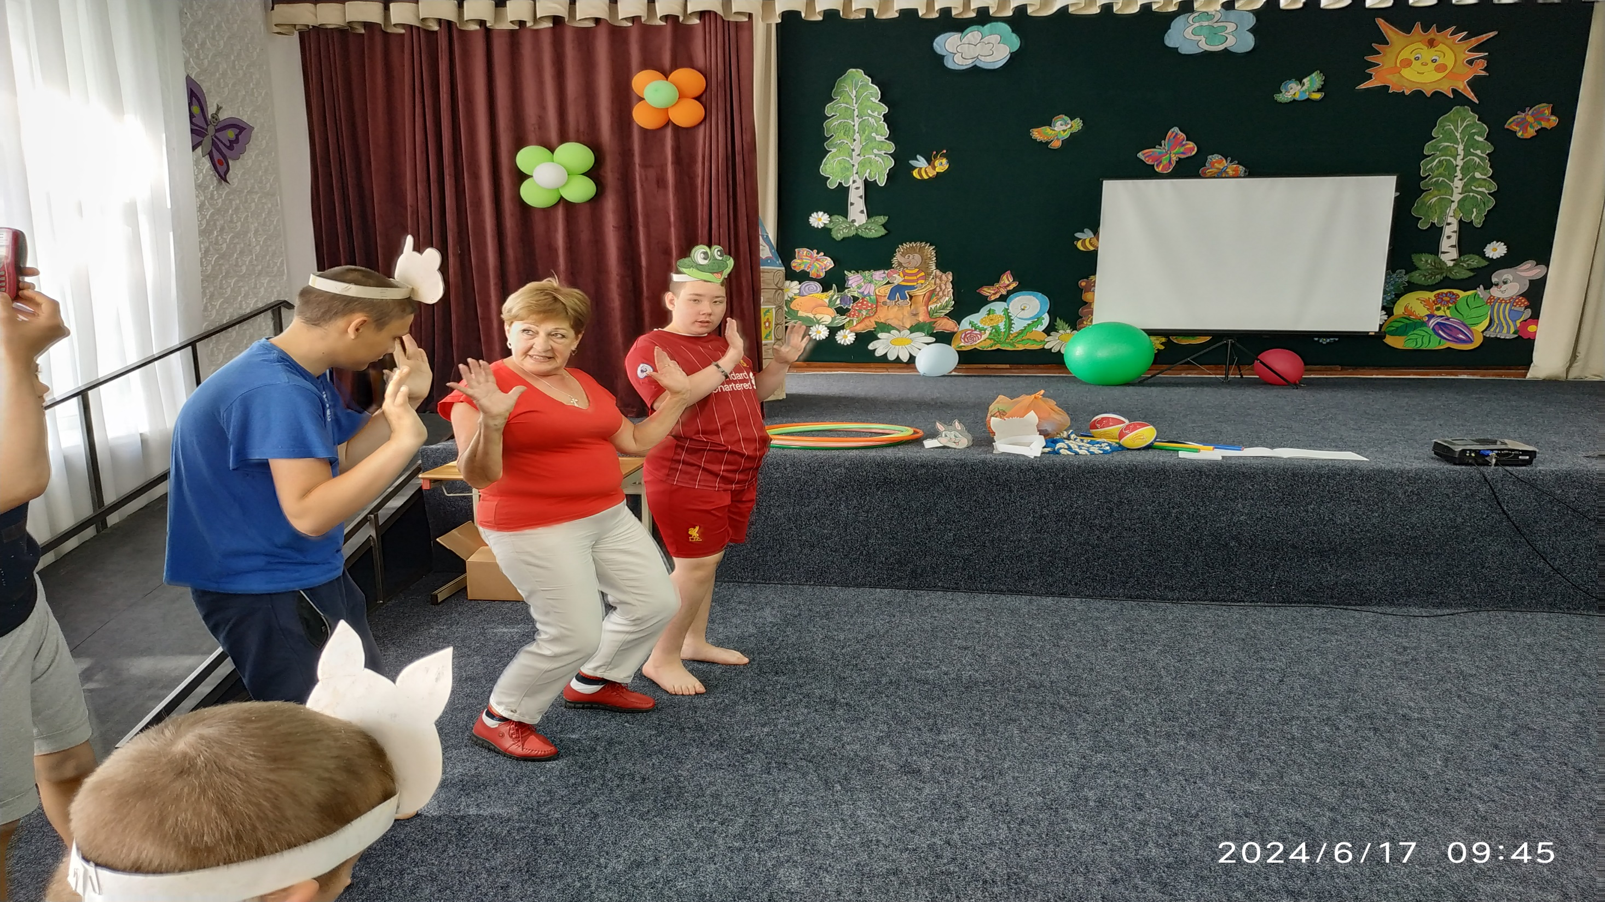

Slide 7
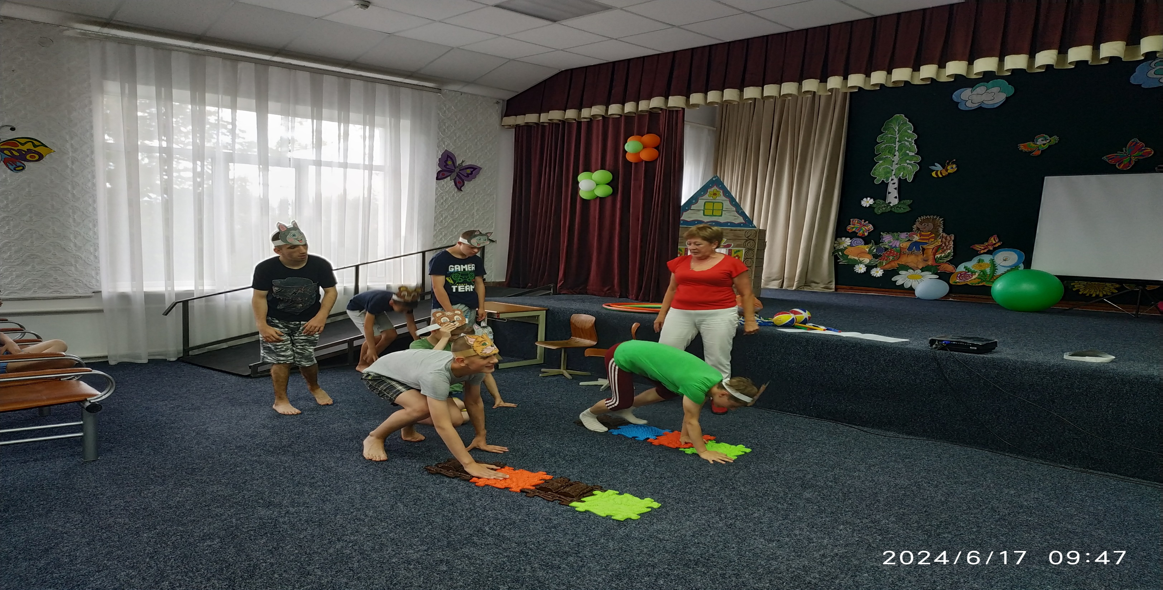

Slide 8
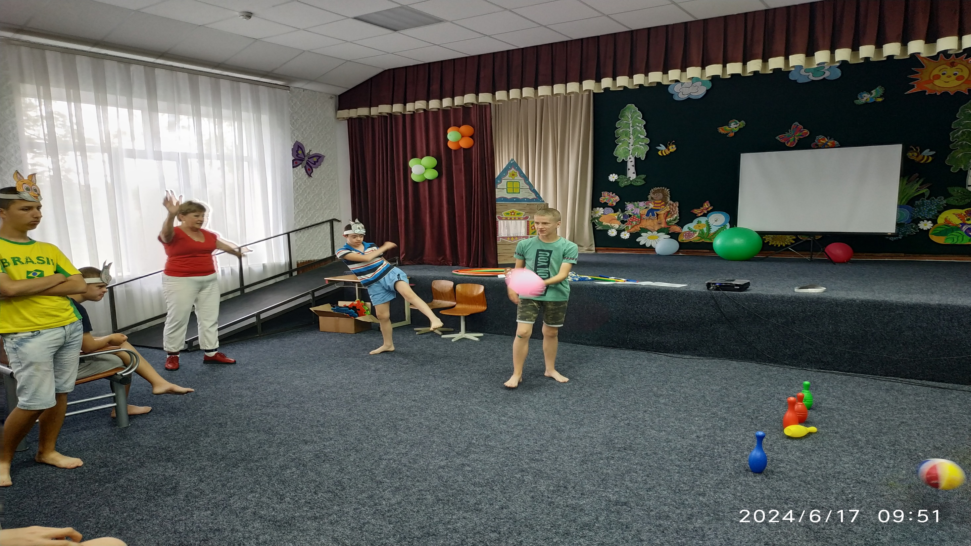

Slide 9
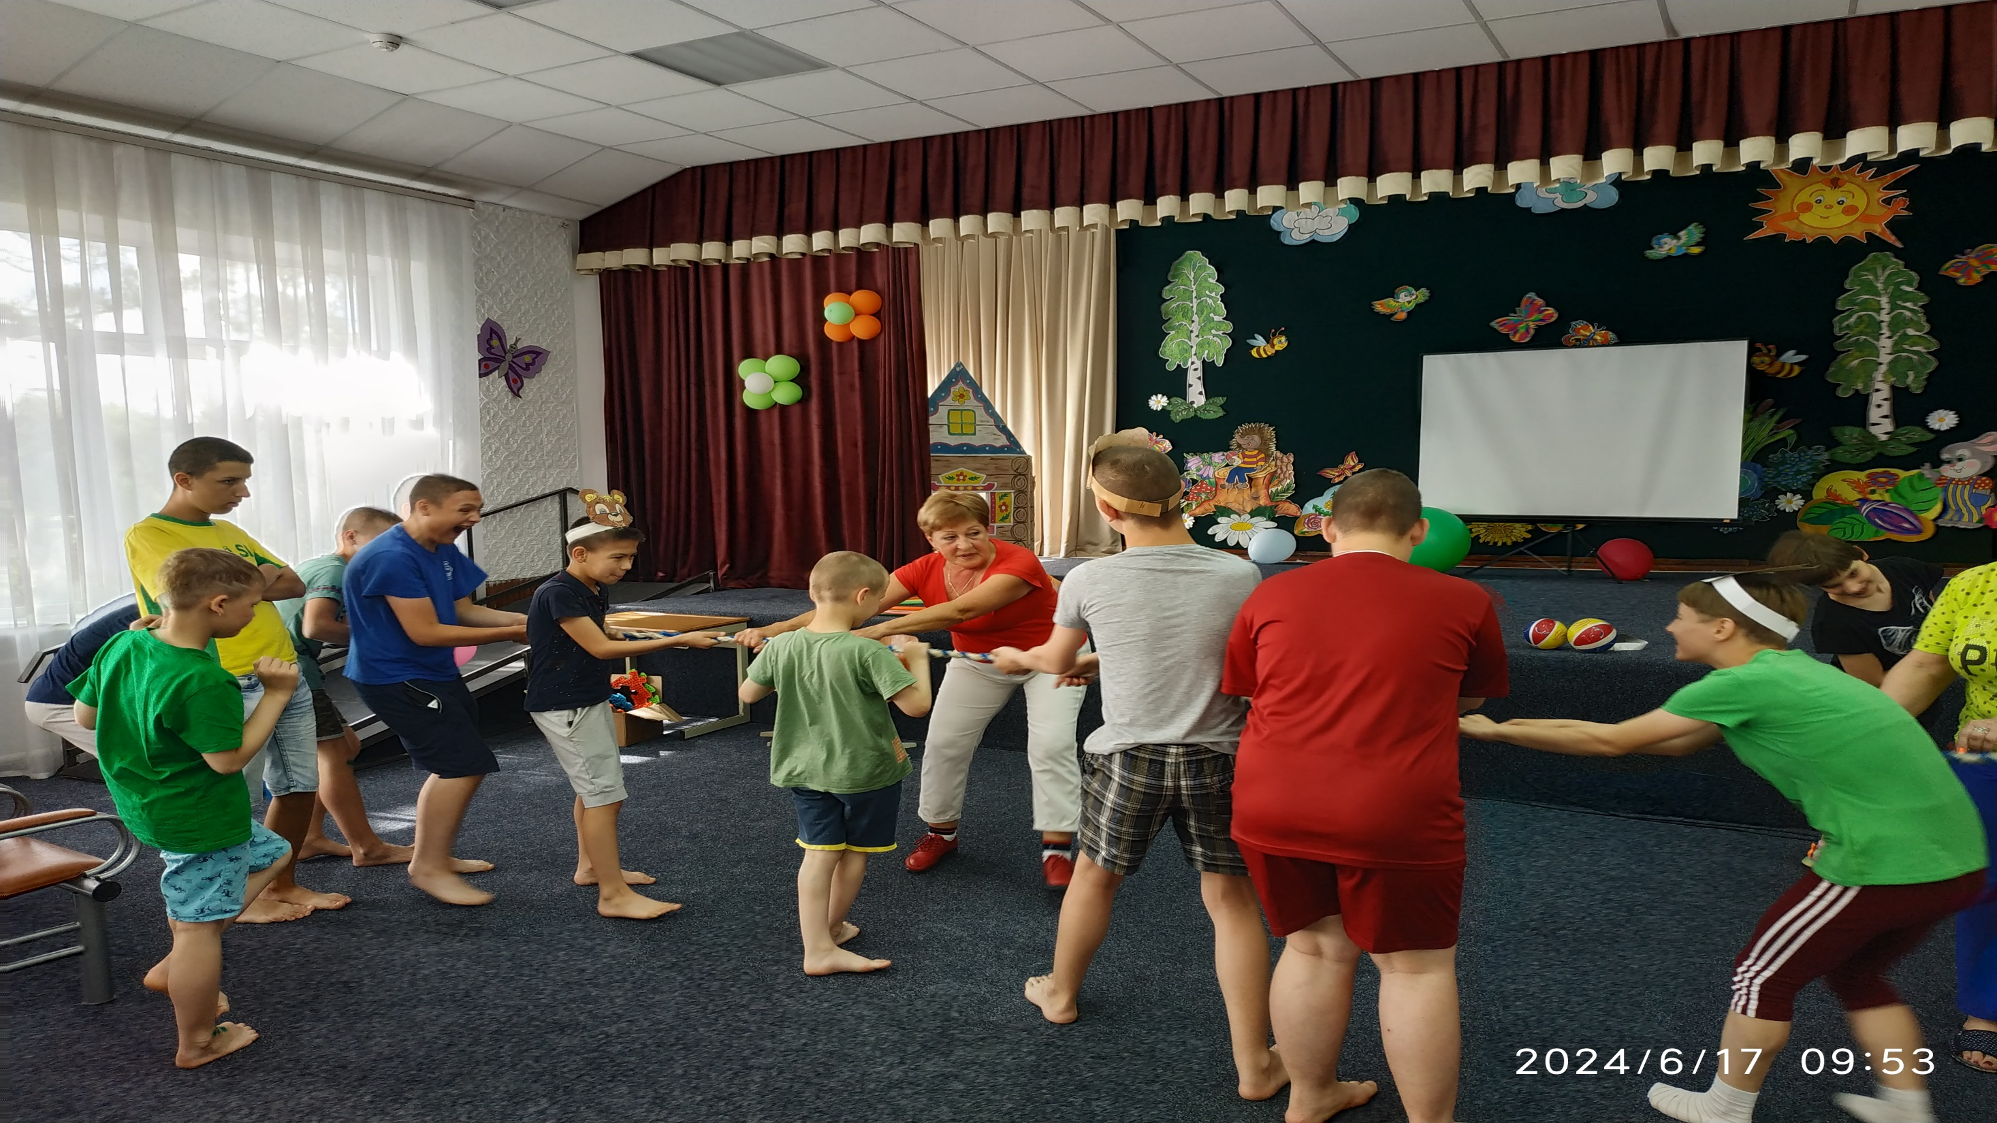

Slide 11
